Slide 1
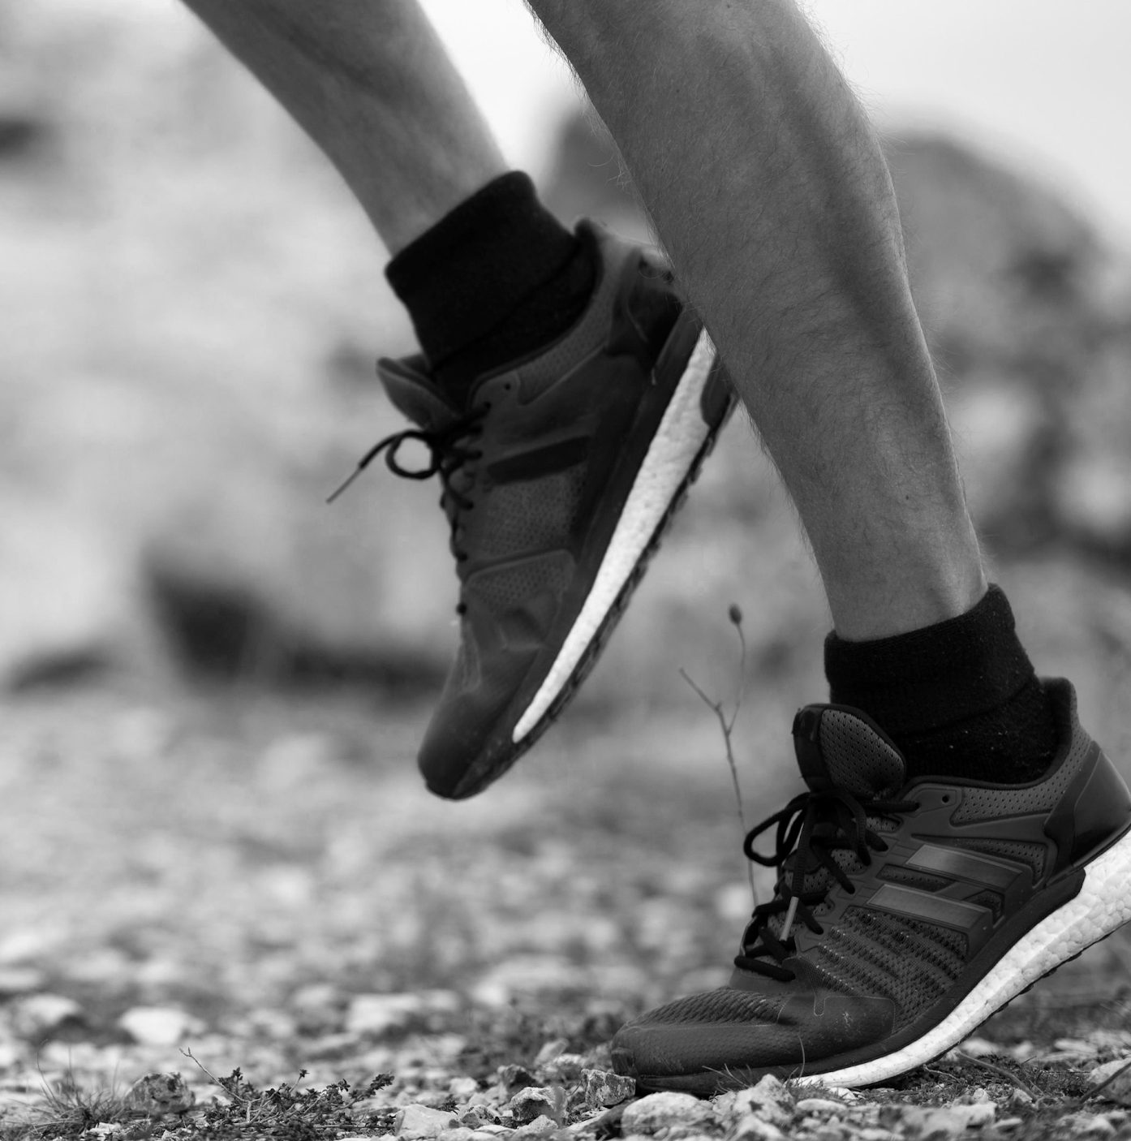
Sports Analytics Task-2
Henning Farren, Timm Mötz, Ismail Sarikurt, Kim Rautenberg
Notes:
1. Table of contents
2. Introduction
3. Our company
4. Our team
5. Problem
6. Them vs. us
7. Solution
8. SWOT analysis
9. Product overview
10. Our plans
11. Product demo
12. Traction
13. Case study
14. Reviews
15. Awards
16. Market size
17. Target
18. Competitors
19. Business model
20. Timing
21. Predicted growth
22. Investment

Slide 2
TABLE OF CONTENTS
01
02
03
04
Video Aufnahme
Synchronisation
Aufnahme von 10 verschiedenen Läufern bei 3 unterschiedlichen Geschwindigkeiten
Synchronisation der videos anhand des “klatschen”, um vergleichbare Modell-Werte zu erhalten
Model Building
Evaluation
Erstellung eines Pose-Modells und speicherung der Keypoint Koordinaten
Evaluation der Koordinaten und identifizierung von Ausreißern oder Auffälligkeiten

Slide 3
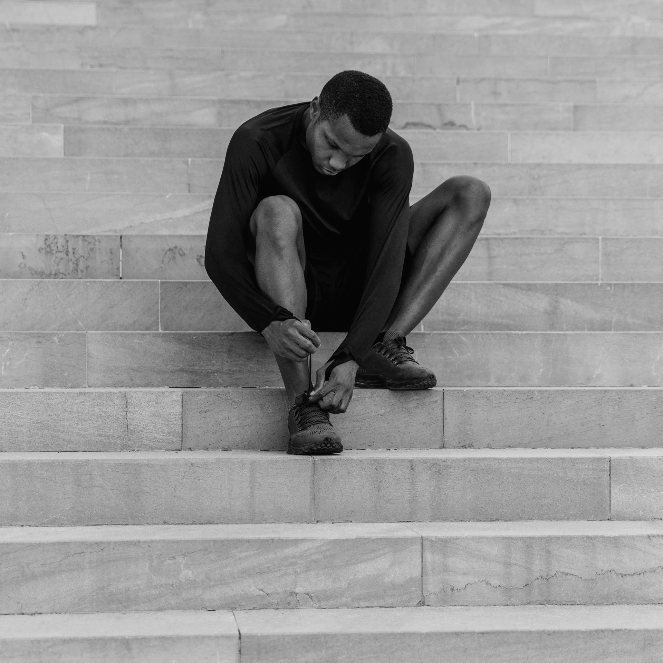
INTRODUCTION
Aufgabe war es auf die eigenen Laufvideos ein Pose-Modell anzuwenden und das Modell und dessen Ergebnisse zu evaluieren.

Slide 4
01
Video Aufnahme
Aufnahme von 10 verschiedenen Läufern bei 3 unterschiedlichen Geschwindigkeiten

Slide 5
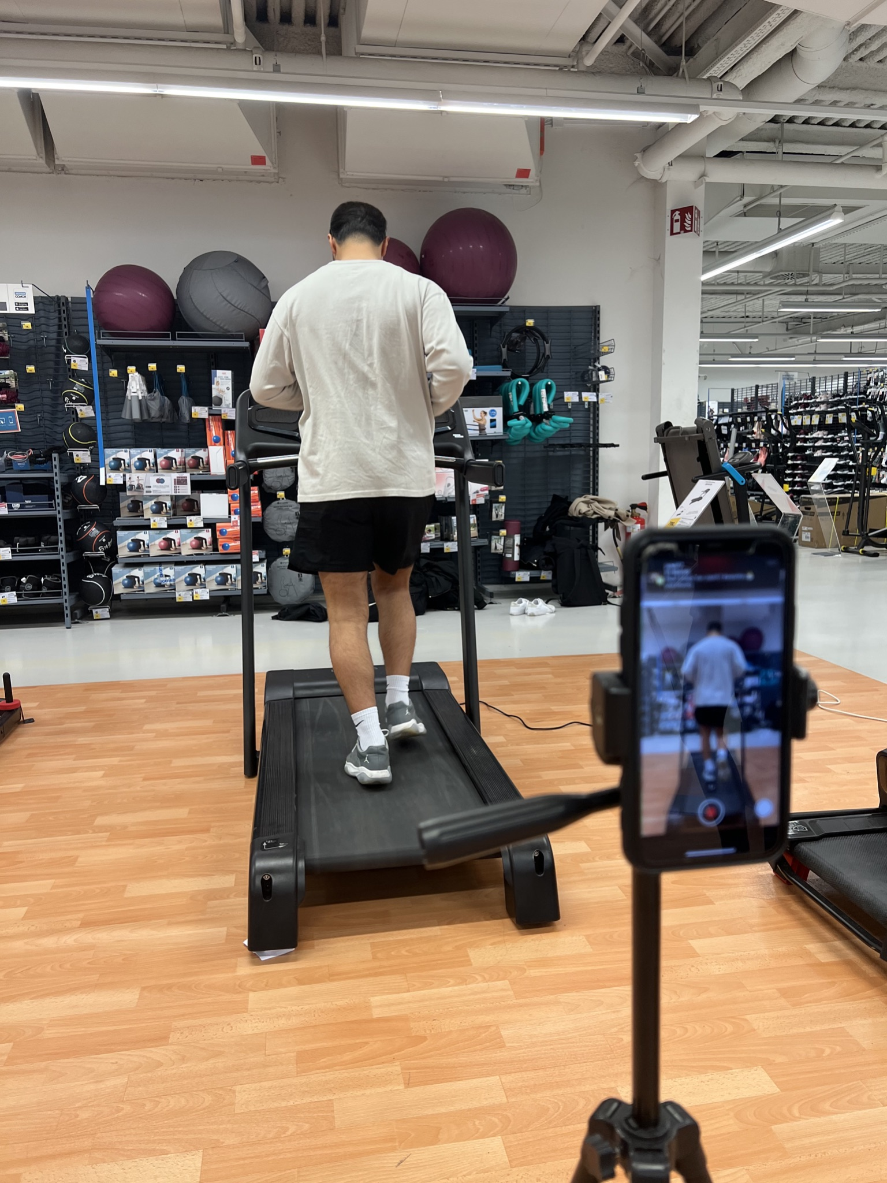
/ Video Aufnahmen
Anzahl Videos: 60
Runner: 10
Perspektiven: von hinten/von der rechten Seite
Geschwindigkeiten: Gehen(niedrig)/Joggen(mittel)/Laufen(hoch)
Auf was wurde geachtet?
Kamera, Kamerahaltung und Kameraeigenschaften
Perspektive
Hintergrund
Licht- und Farbeinstellungen
Runner

Slide 6
02
Synchronization
Aufnahme von 10 verschiedenen Läufern bei 3 unterschiedlichen Geschwindigkeiten

Slide 7
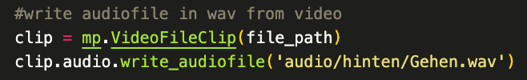
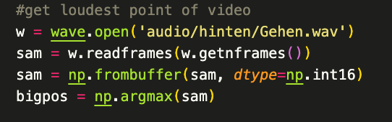
Videos lokal öffnen
Umwandeln in ein wav-file
→ besserer umgang mit Audio
Numpy kann den lautesten Punkt bestimmen

Slide 8
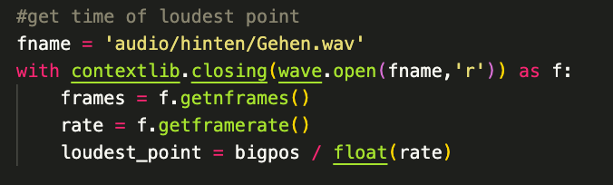
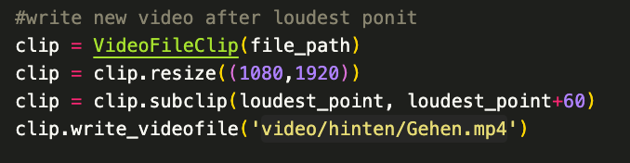
Bestimmen des zeitlichen Punkts vom lautesten Ton
Gekürztes Video mit größe 1080x1920 schreiben

Slide 9
03
Model Building
Aufnahme von 10 verschiedenen Läufern bei 3 unterschiedlichen Geschwindigkeiten

Slide 10
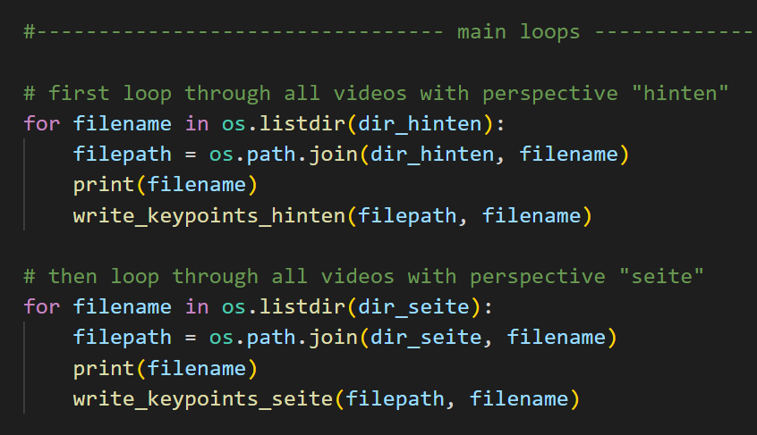
Zuerst wird das Model auf alle Videos aus der Perspektive “hinten” angewendet. Dabei wird für jedes Video eine csv-Datei erstellt.
Anschließend wird das Model auf alle Videos der Perspektive “seite” angewendet. Dabei wird für jedes Video auf die entsprechende eben erstellte csv-Datei zugegriffen, diese wird dann mit den Daten der zweiten Perspektive aufgefüllt.

Slide 11
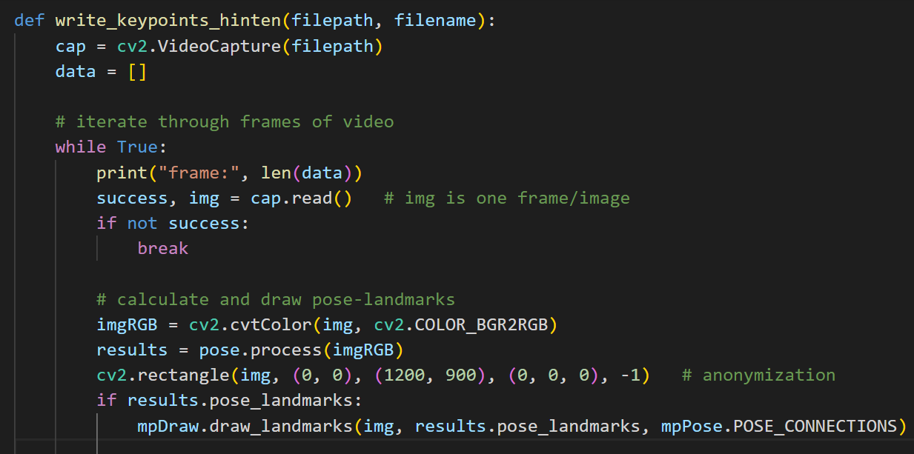
Auf jeden Frame der Videos wird das mediapipe-pose-model angewendet.
Die ermittelten pose-landmarks werden dann in das Video eingezeichnet und in einem späteren Schritt angezeigt.

Slide 12
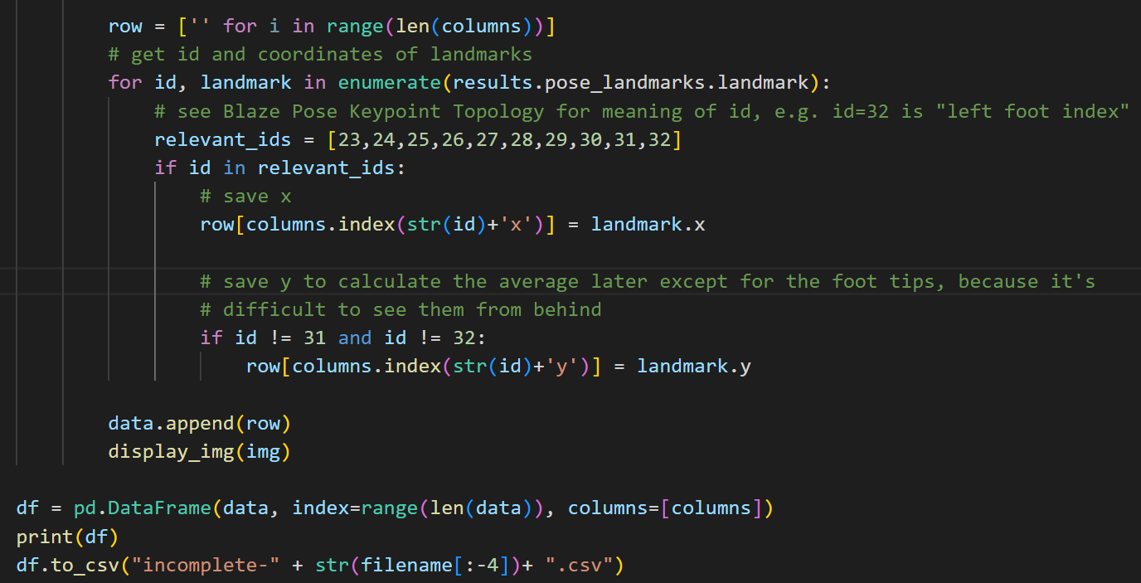
Die Koordinaten aller für uns relevanten pose-landmarks (Füße, Knie, Hüfte) werden abgespeichert
Hier, bei der Perspektive “hinten”, wird bei allen landmarks die X-Koordinate gespeichert.
Die Y-Koordinate wird bei allen landmarks außer den Fußspitzen gespeichert, da man diese von hinten nicht gut erkennen kann.
display_img() zeigt das Frame inklusive landmarks an
Aus den Daten wird ein Pandas-Dataframe erstellt welches anschließend als csv-Datei gespeichert wird.

Slide 13
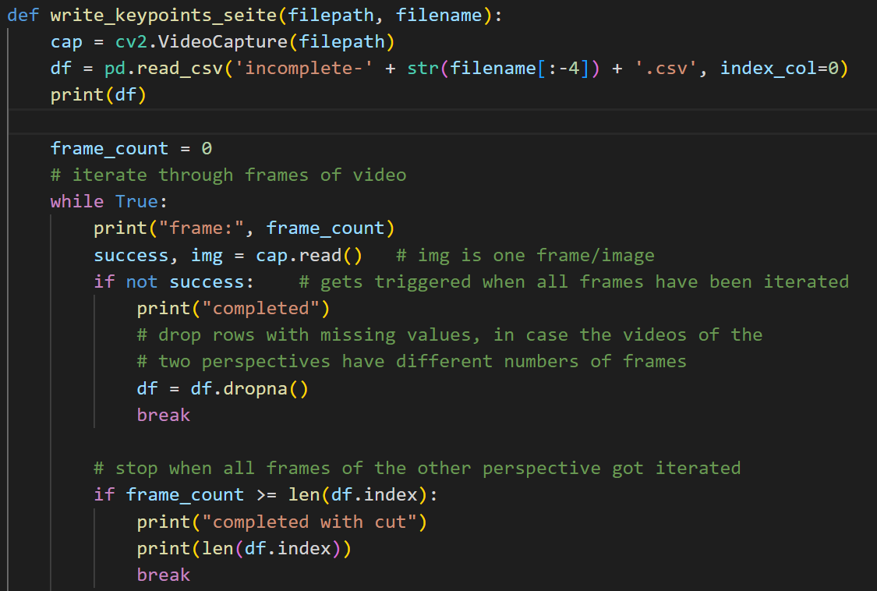
Für jedes Video wird die entsprechende csv der anderen Perspektive (die im vorherigen Schritt erstellt wurde) als Dataframe eingelesen.
Durch Frames iterieren
Falls die Videos der unterschiedlichen Perspektiven nicht exakt gleich viele Frames haben werden hier die entsprechenden Zeilen gelöscht (bzw. die Iteration beendet), um sicherzustellen, dass es keine missing values gibt. (Allerdings wird bei der Synchronisation im vorherigen Kapitel auch schon sichergestellt, dass die Anzahl der Frames bei allen Videos exakt gleich ist)

Slide 14
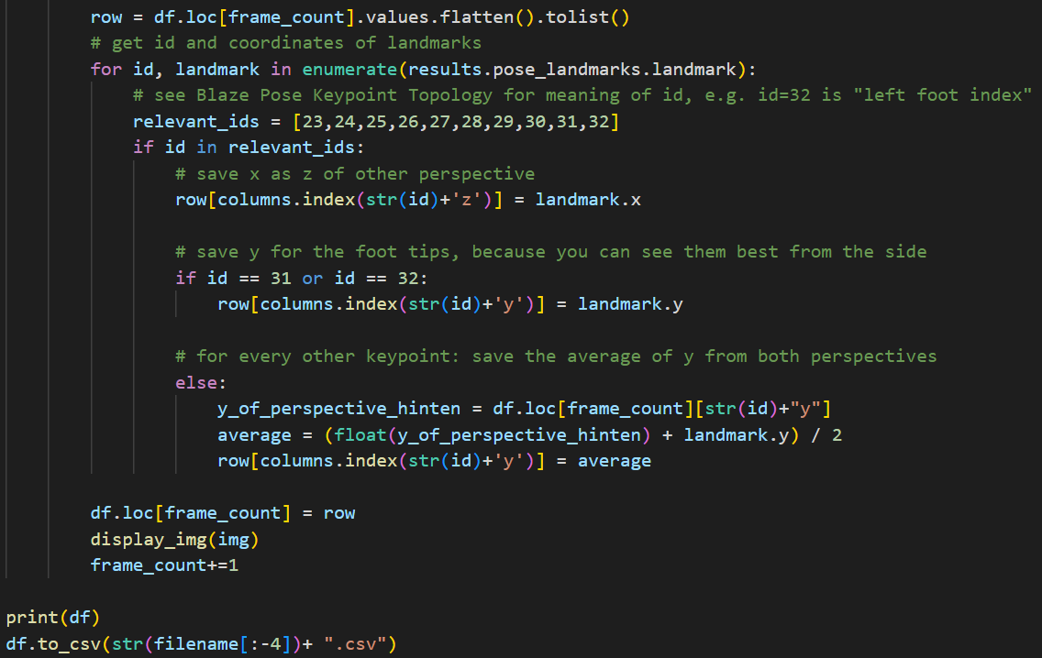
mediapipe-pose-model wird angewendet und die pose-landmarks werden eingezeichnet (nicht im bild)
Hier, bei der Perspektive “seite”, wird bei allen landmarks die X-Koordinate als Z-Koordinate in das Dataframe geschrieben
Bei den Fußspitzen wird die Y-Koordinate dieser Perspektive gespeichert, da man sie von der seite am besten sieht.
Bei allen anderen landmarks wird der Durchschnitt der Y-Koordinaten der beiden Perspektiven gespeichert
Zuletzt wird aus dem Dataframe eine csv-Datei erstellt.

Slide 15
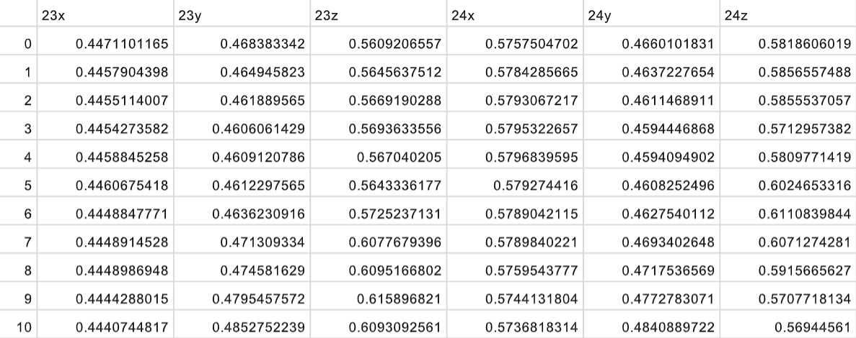
Je Läufer und Laufgeschwindigkeit wird eine csv-Datei mit den Daten beider Perspektiven generiert.
Dabei ist jeder Frame eine Zeile
Die Spalten sind die X,Y und Z -Werte für alle relevanten pose-landmarks

Slide 16
04
Evaluation
Aufnahme von 10 verschiedenen Läufern bei 3 unterschiedlichen Geschwindigkeiten

Slide 17
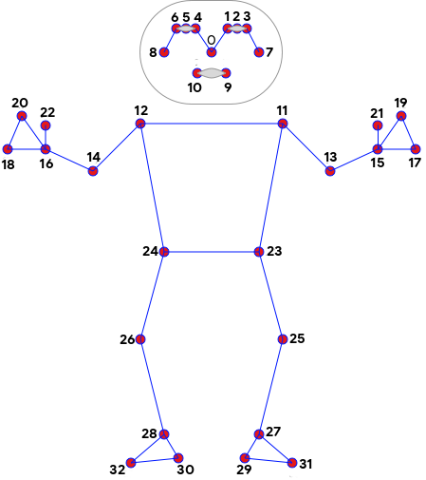
Evaluation
Absolute Werte /
Gibt es Ausreißer bei den Werten der Keypoints
/ Werte über Zeit
Gibt es Anomalien der Keypoints in Anbetracht der Zeit.
Relative Werte /
Gibt es Anomalien bei den Abständen zwischen den Werten

Slide 18
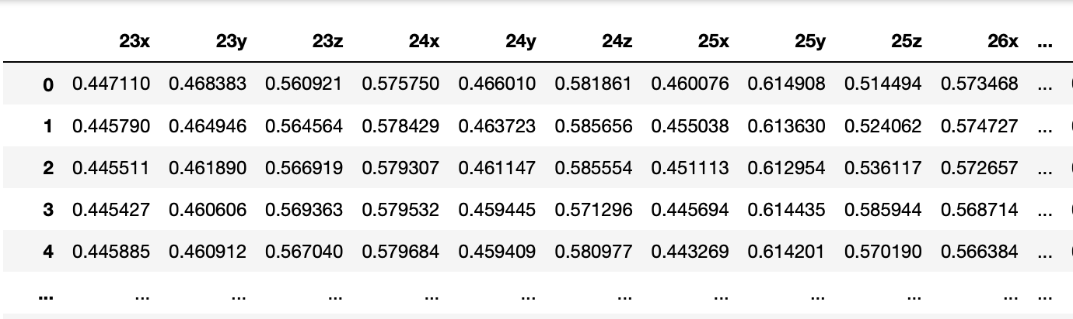
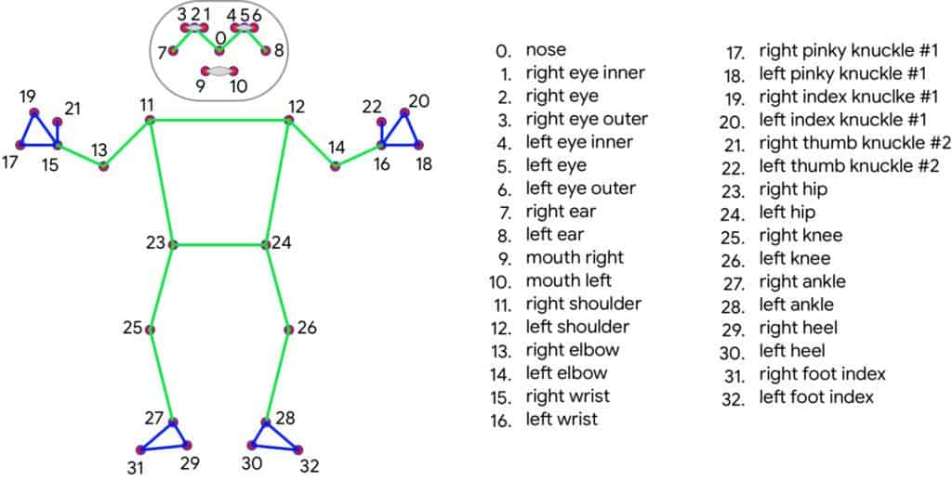
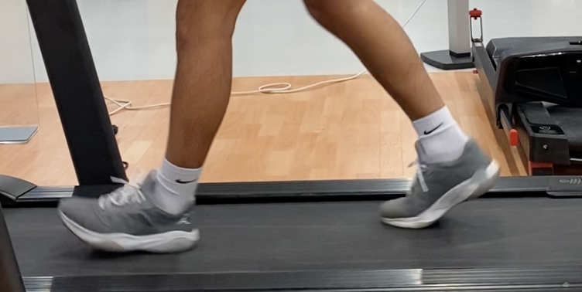
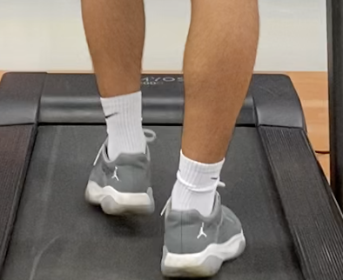
/ Rohdaten
/ 1799 rows
/ 30 columns

Slide 19
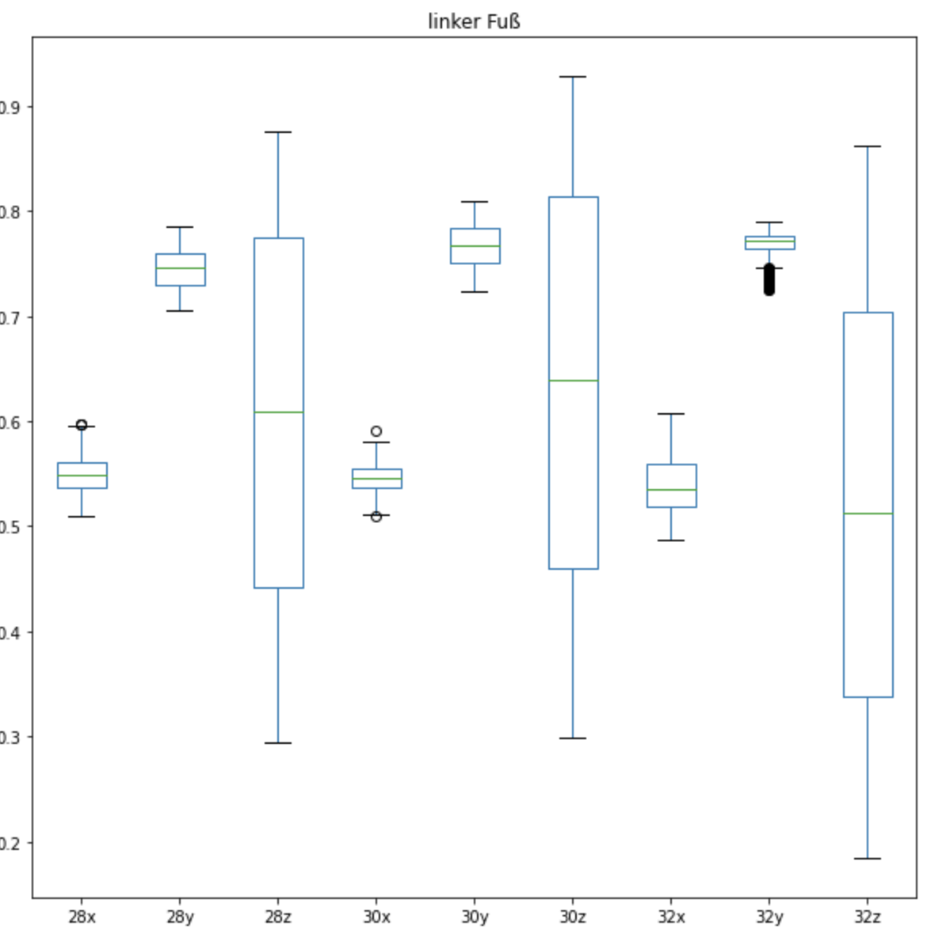
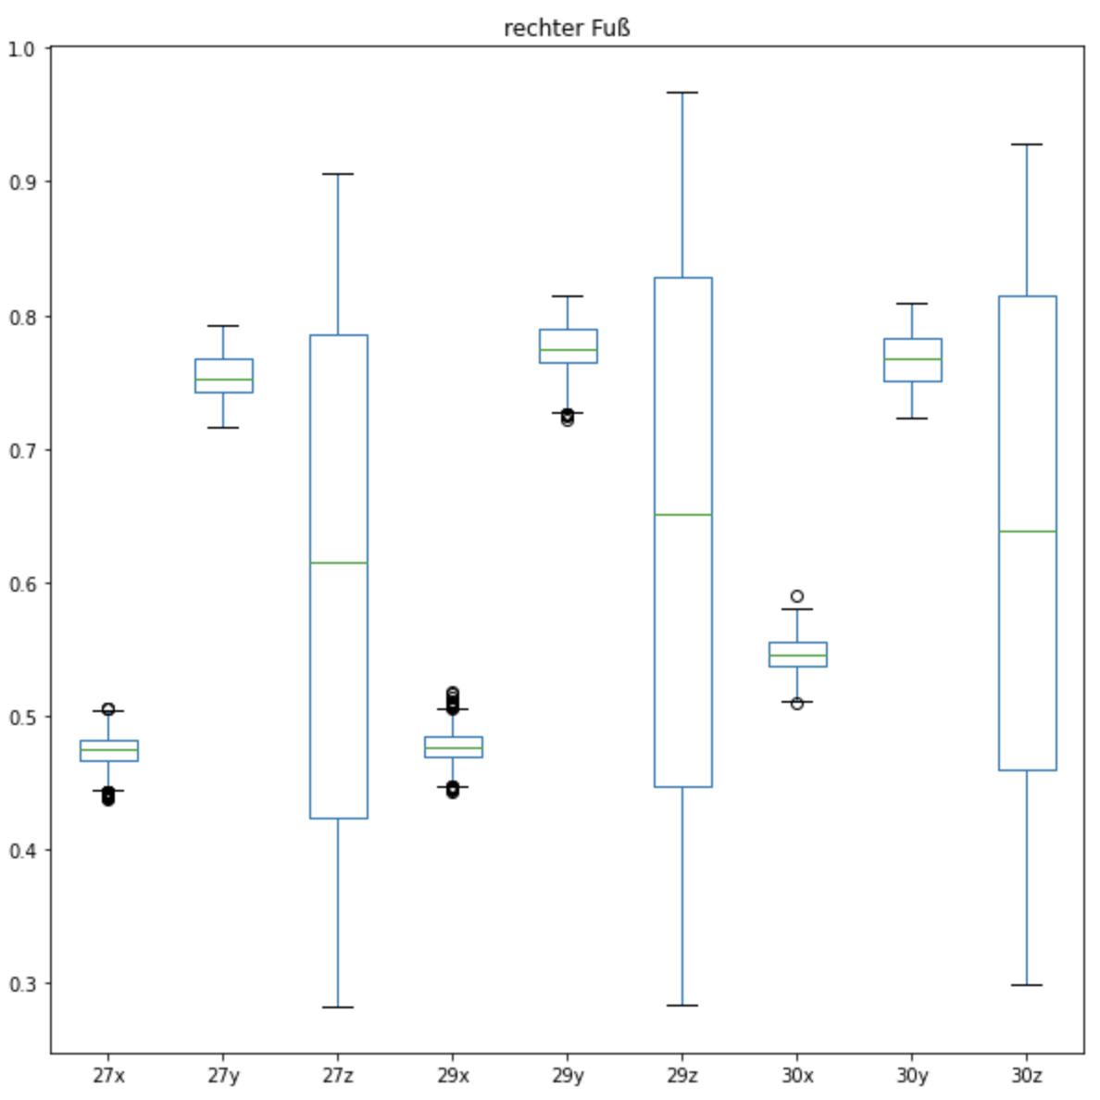
/ Absolute Werte
/ linker Fuß
/ rechter Fuß

Slide 20
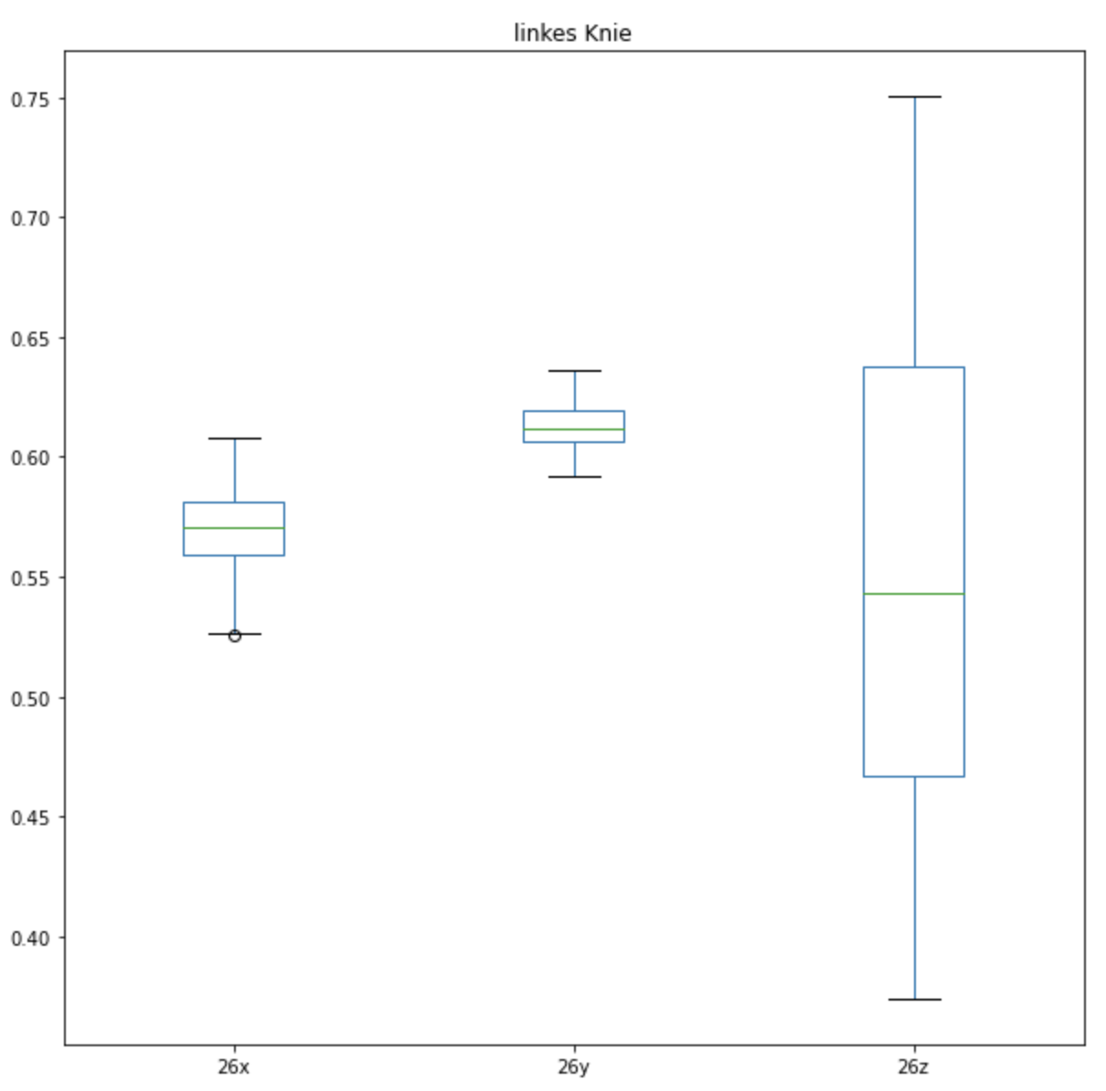
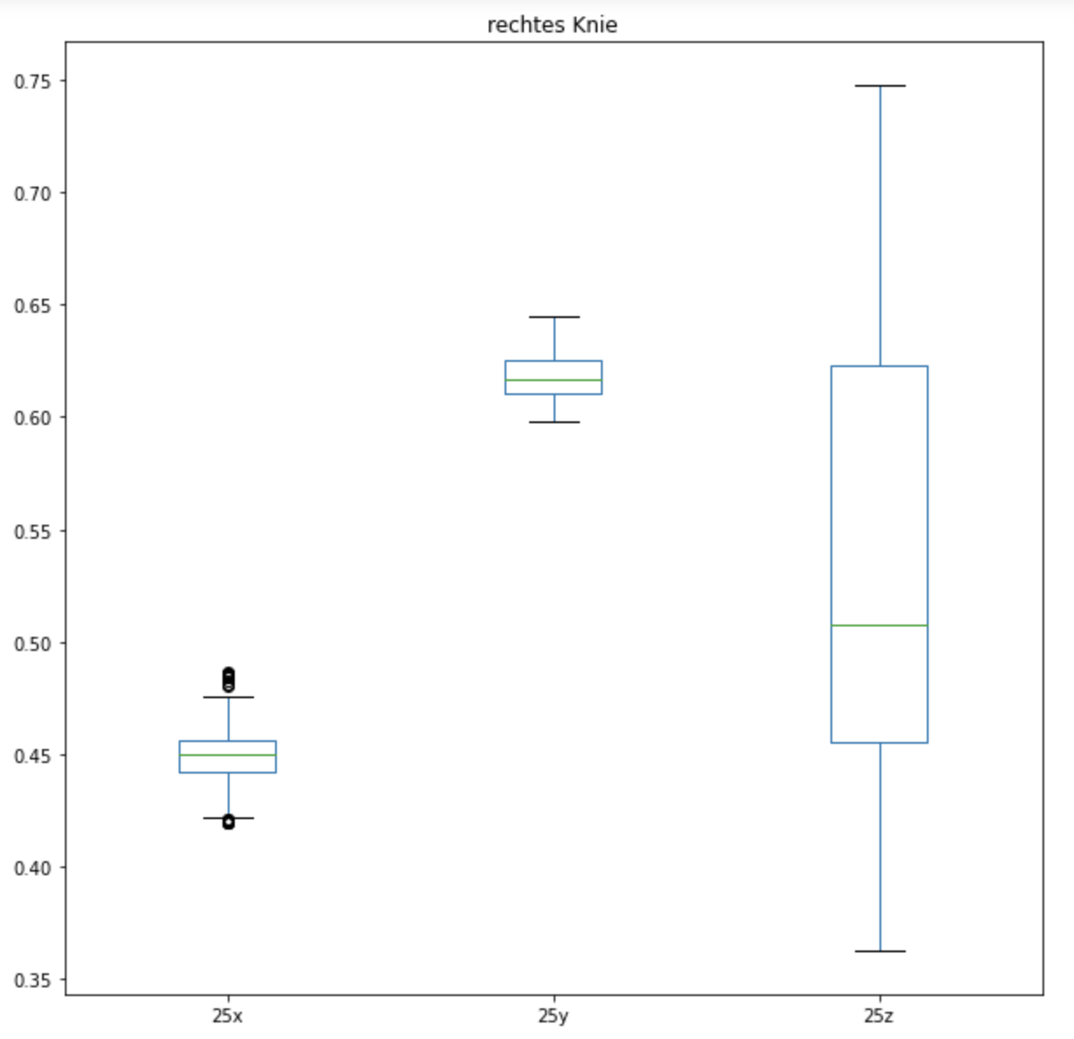
/ Absolute Werte
/ linkes Knie
/ rechtes Knie

Slide 21
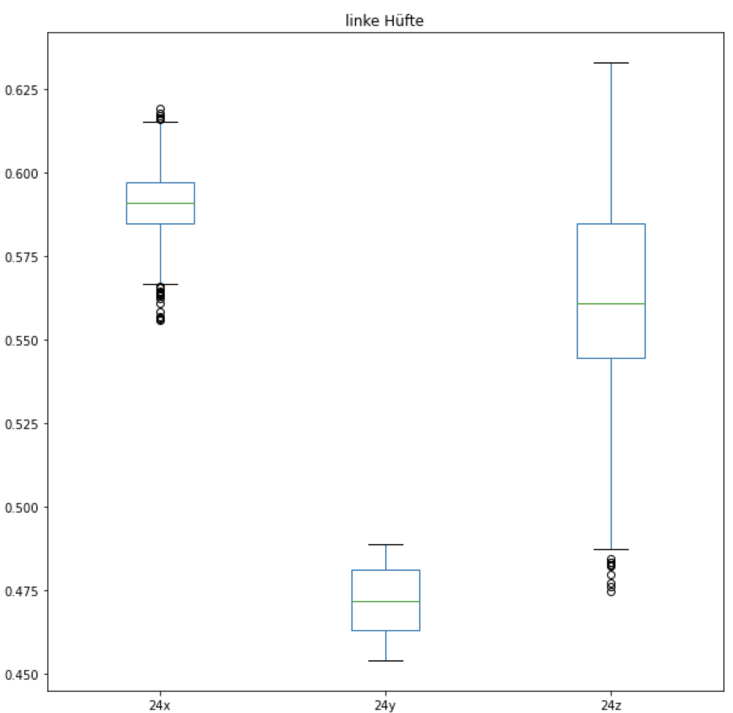
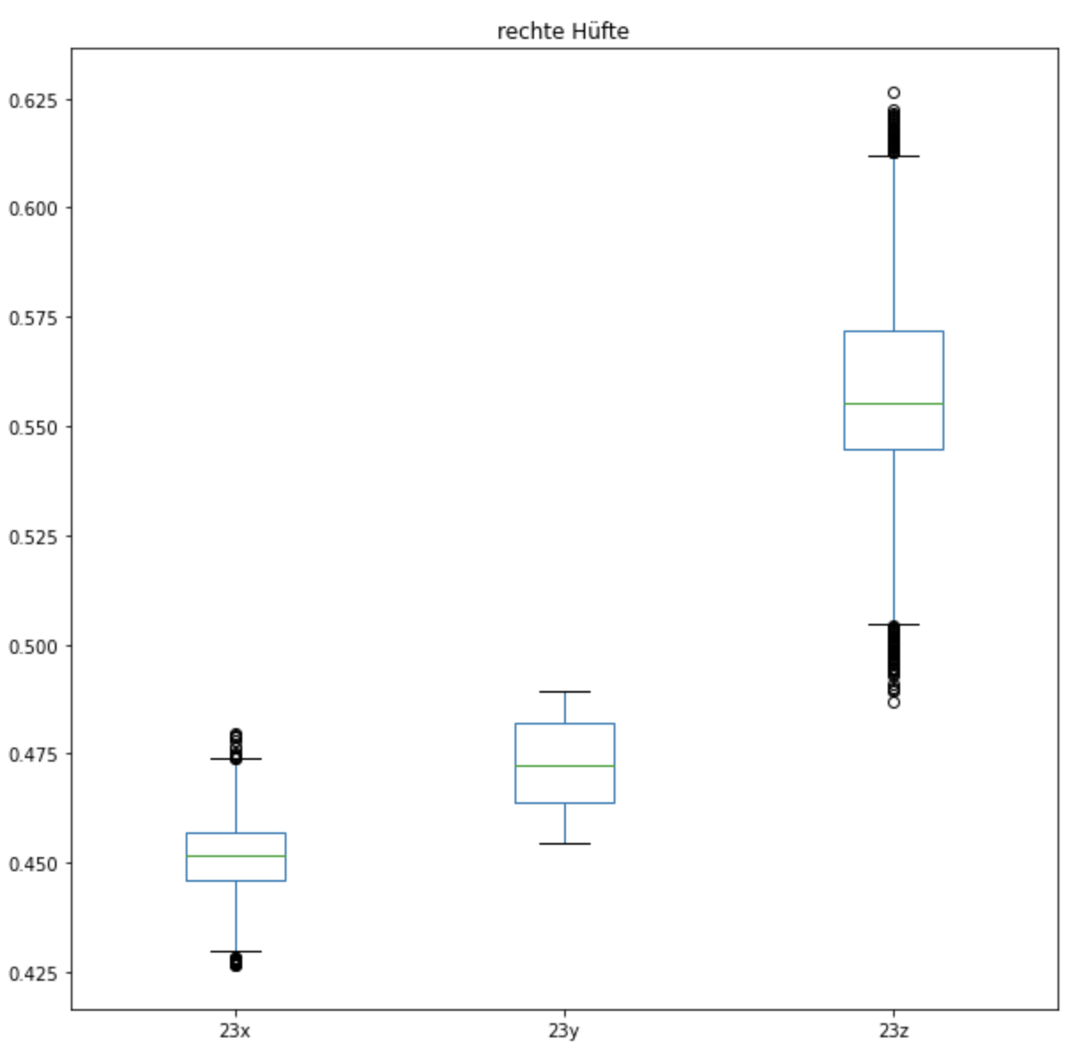
/ Absolute Werte
/ linke Hüfte
/ rechte Hüfte

Slide 22
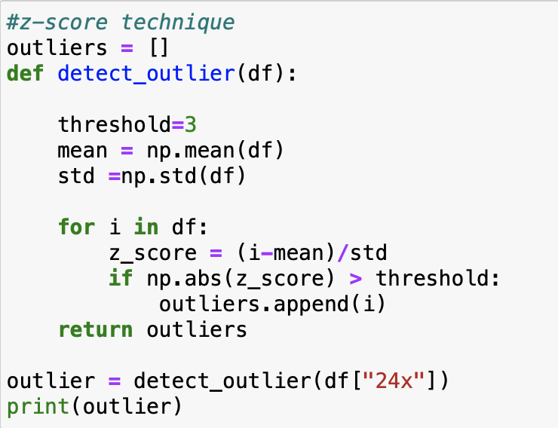
/ Outlier Detection (each Keypoint)
/ linke Hüfte
Beispiel Keypoint 24x: 5 Outlier entdeckt

Slide 23
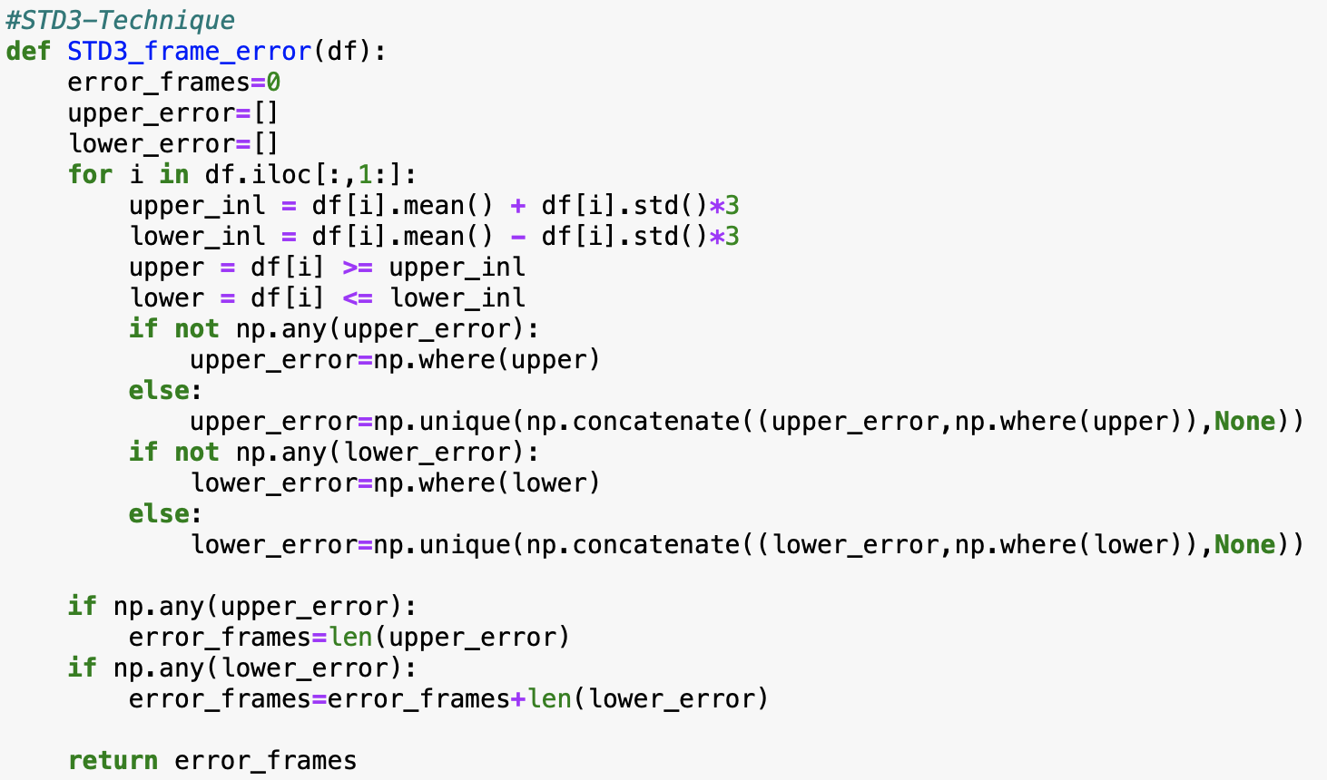
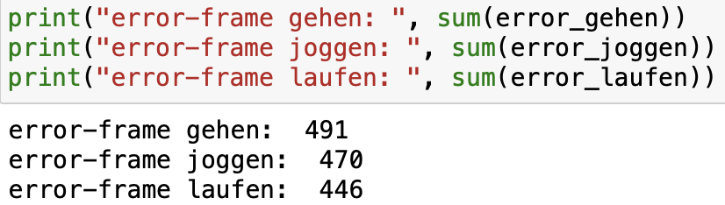
/ Outlier Detection (all Keypoints for each runner)
/ gehen
491 Frames mit Ausreißern
/ joggen
470 Frames mit Ausreißern
/ laufen
446 Frames mit Ausreißern

Slide 24
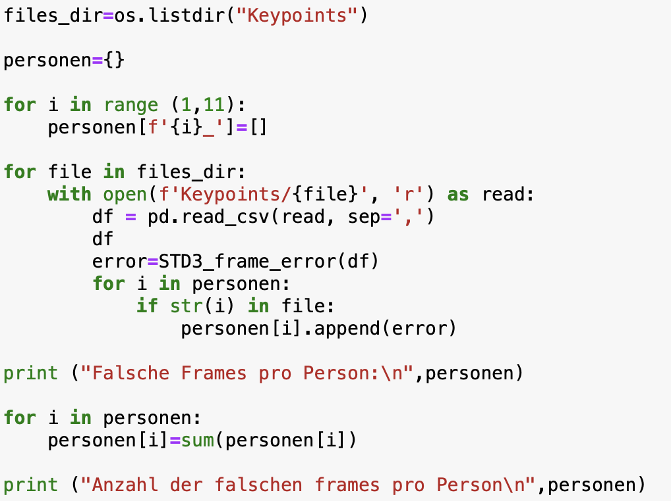
/ Outlier Detection (all Keypoints for all runner)
Frames mit Ausreißern | gehen | joggen | Laufen | Gesamt
/ 1 | 57 | 40 | 29 | 126
/ 2 | 31 | 42 | 42 | 115
/ 3 | 55 | 38 | 55 | 148
/ 4 | 19 | 54 | 77 | 150
/ 5 | 86 | 47 | 36 | 169
/ 6 | 60 | 93 | 44 | 197
/ 7 | 46 | 49 | 39 | 134
/ 8 | 52 | 60 | 65 | 177
/ 9 | 67 | 39 | 19 | 125
/ 10 | 26 | 27 | 13 | 66
In jeweils 3 Videos pro Läufer und mit 1799 Frames pro Video

Slide 25
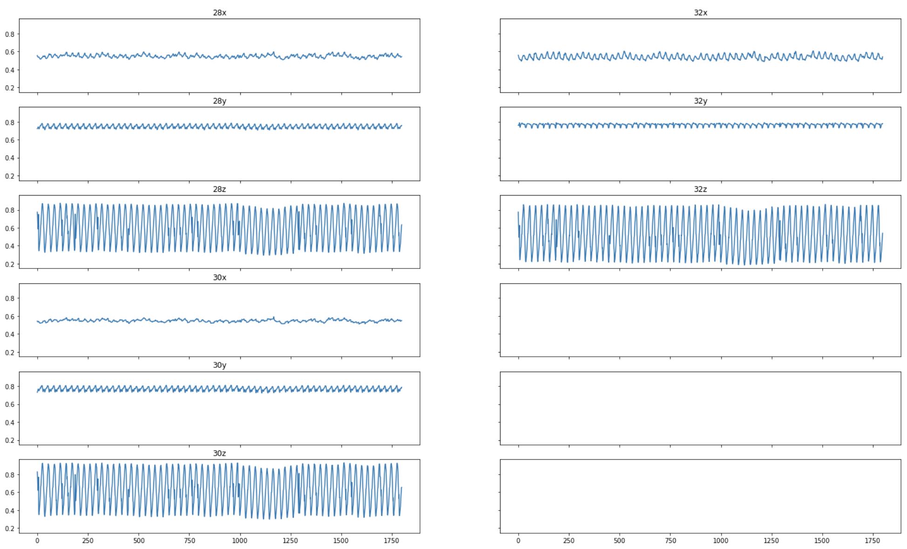
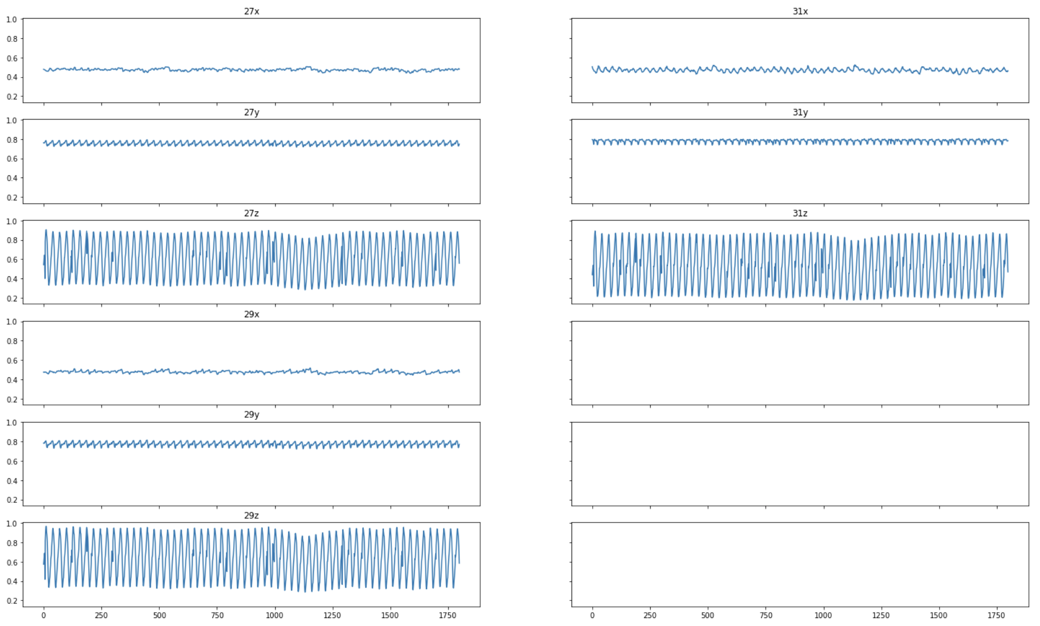
/ Anomalies ^ Outlier over Time
/ rechter Fuß
/ linker Fuß

Slide 26
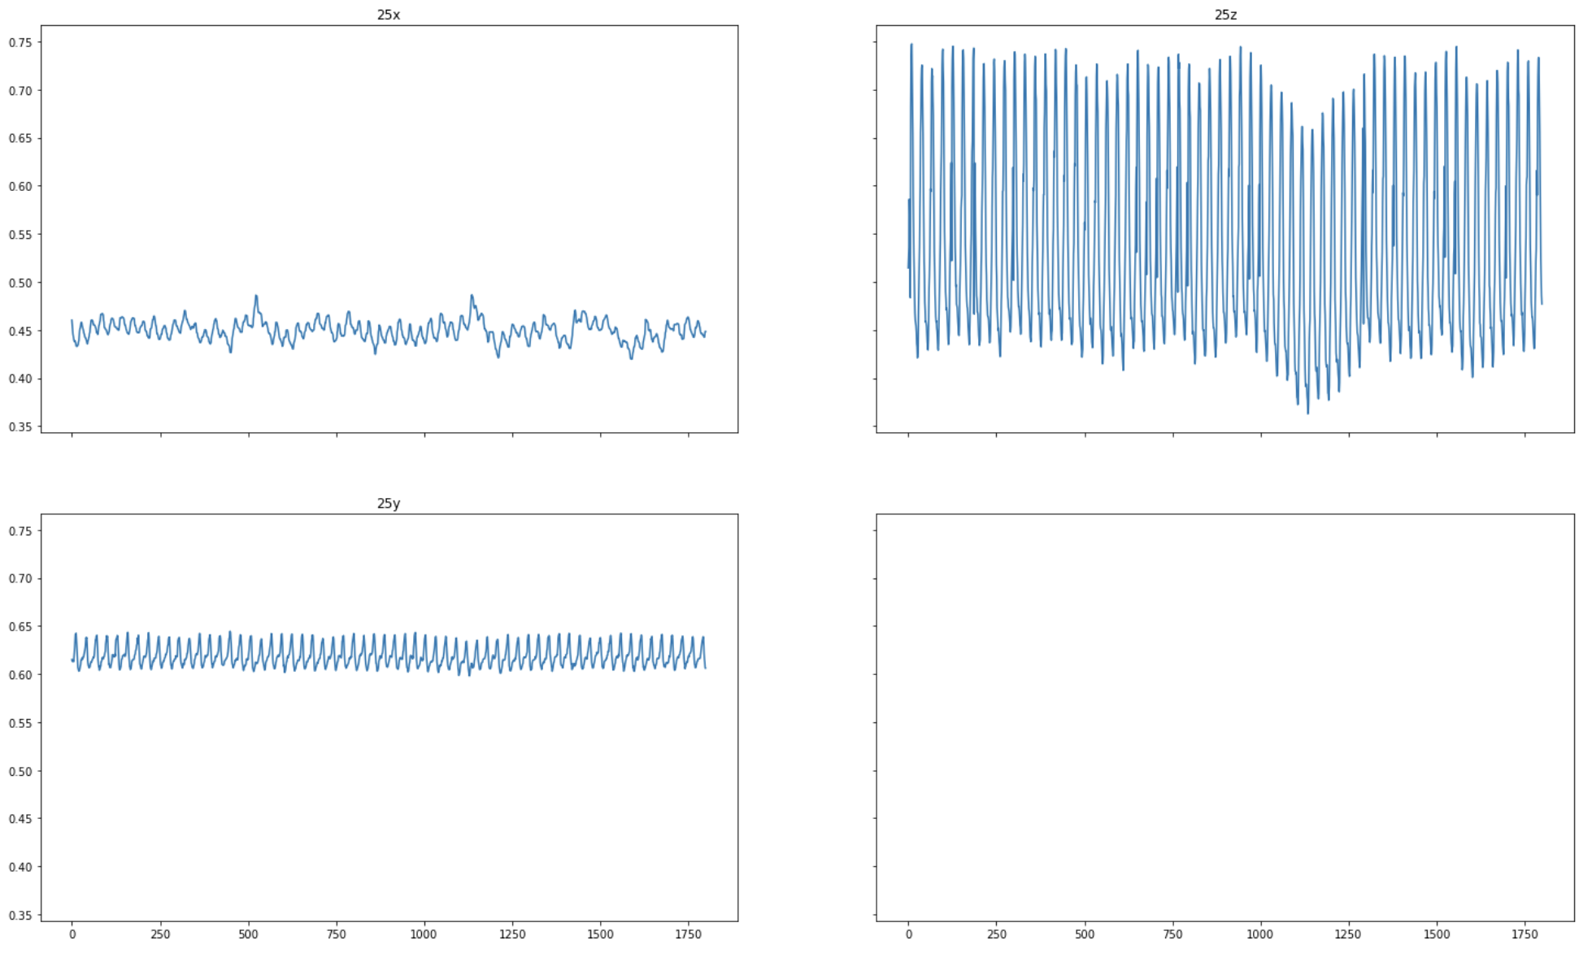
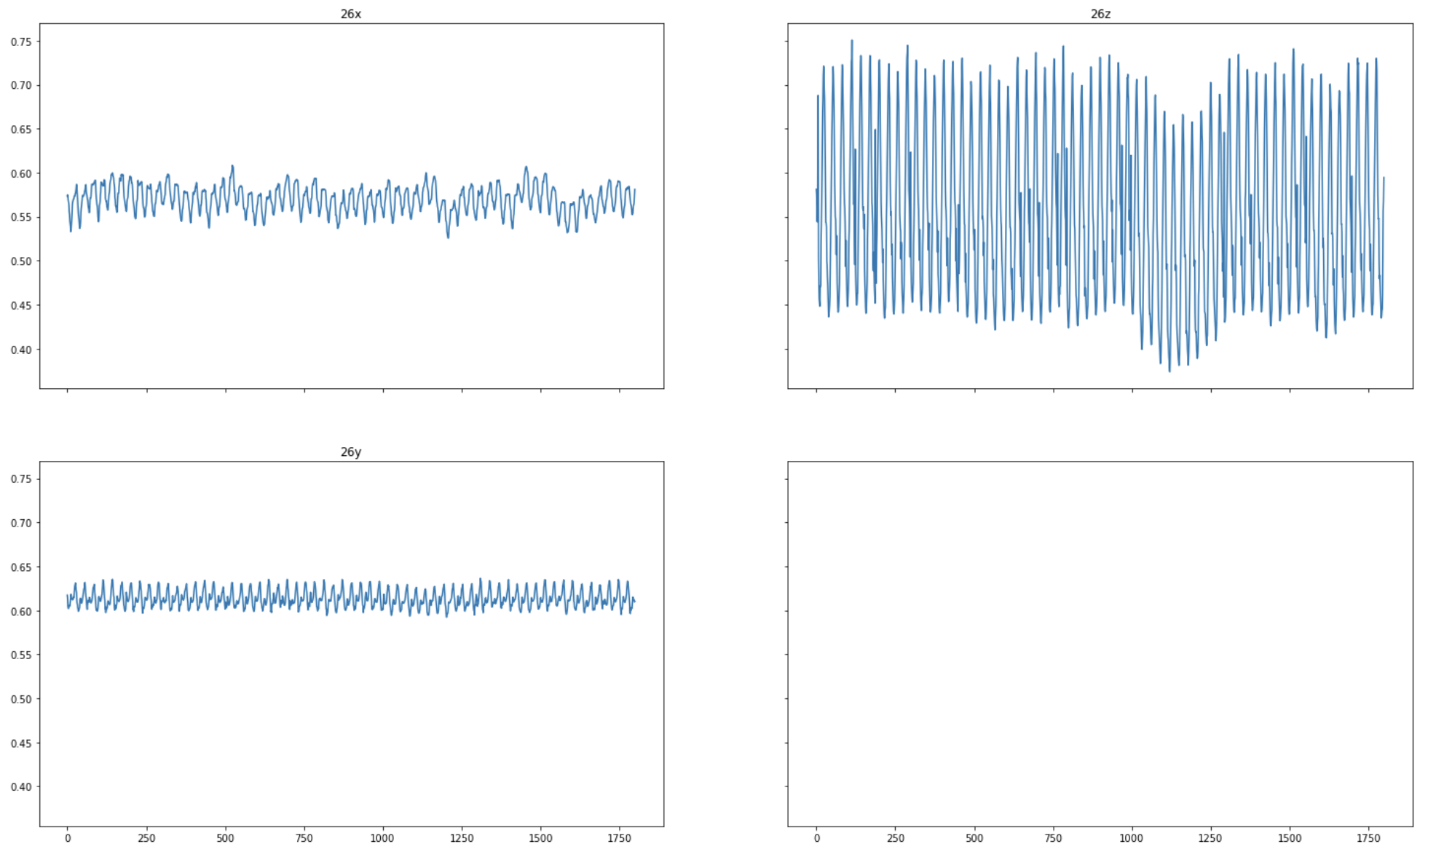
/ Anomalies ^ Outlier over Time
/ rechtes Knie
/ linkes Knie

Slide 27
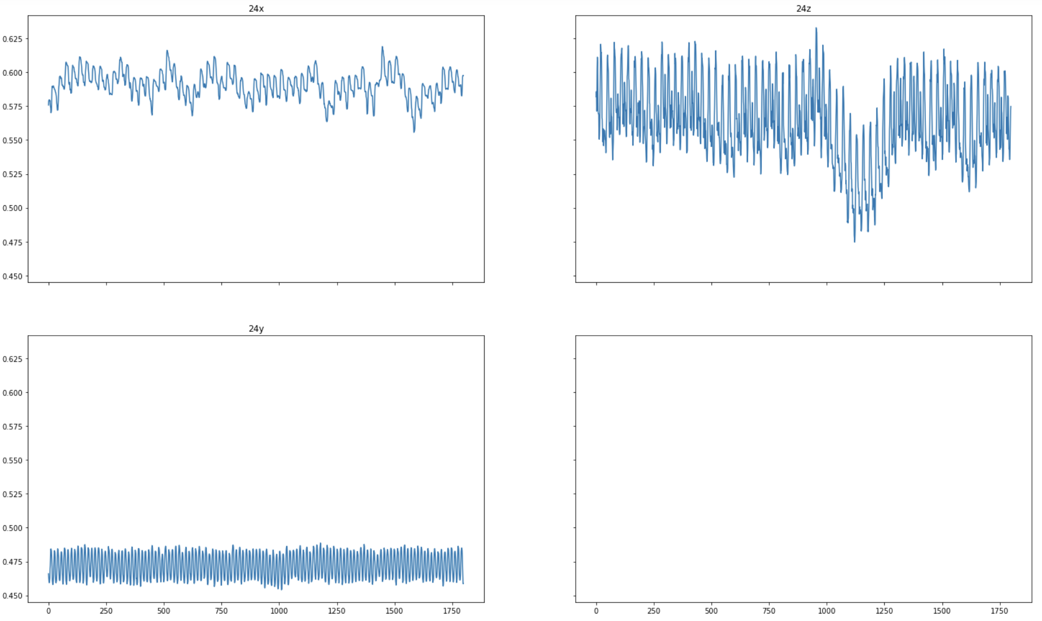
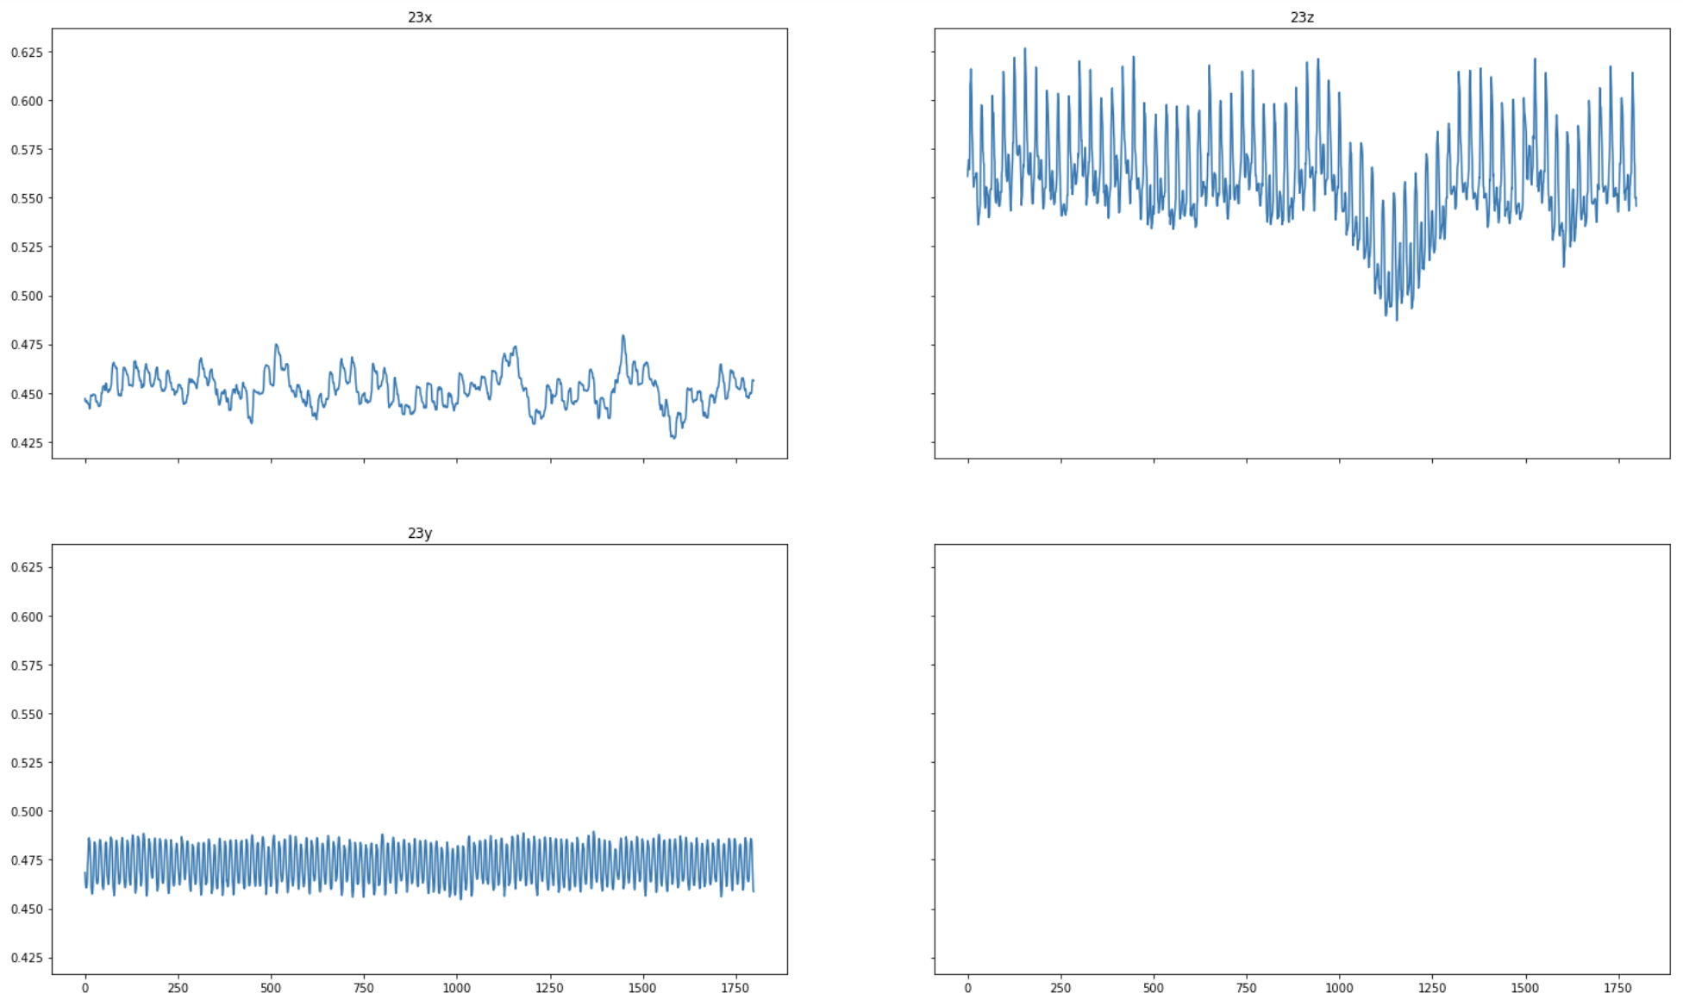
/ Anomalies ^ Outlier over Time
/ rechte Hüfte
/ linke Hüfte

Slide 28
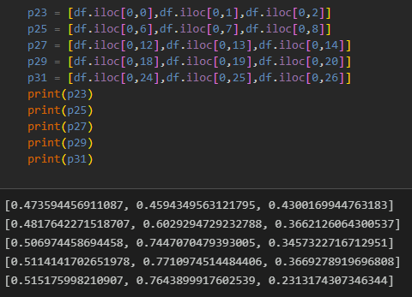
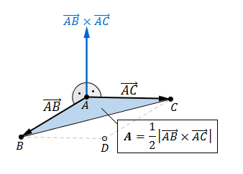
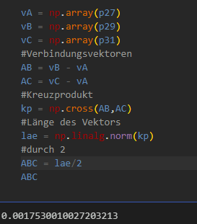
/ Relative Werte
/ Vektoren
/ Dreiecke
/ Keypoints
Beispielhaft am rechten Fuß

Slide 29
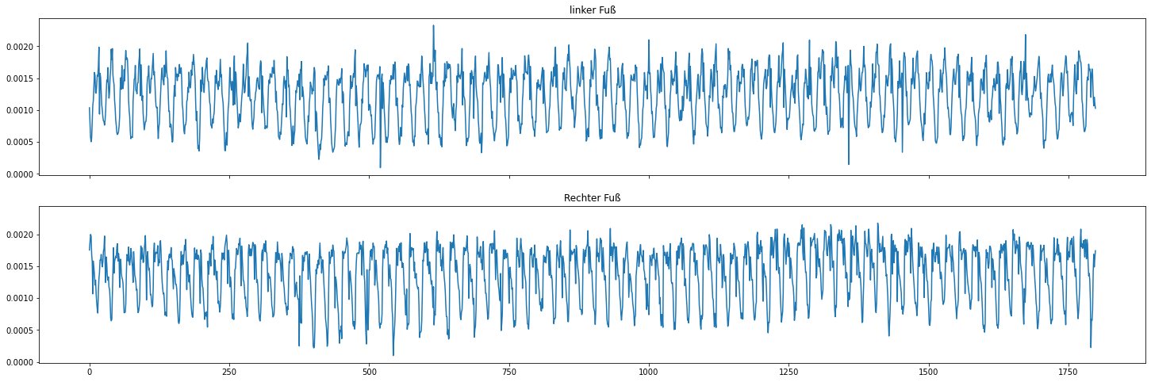
/ Relative Werte
/ linker Fuß
/ rechter Fuß
= Mögliche Ausreißer

Slide 30
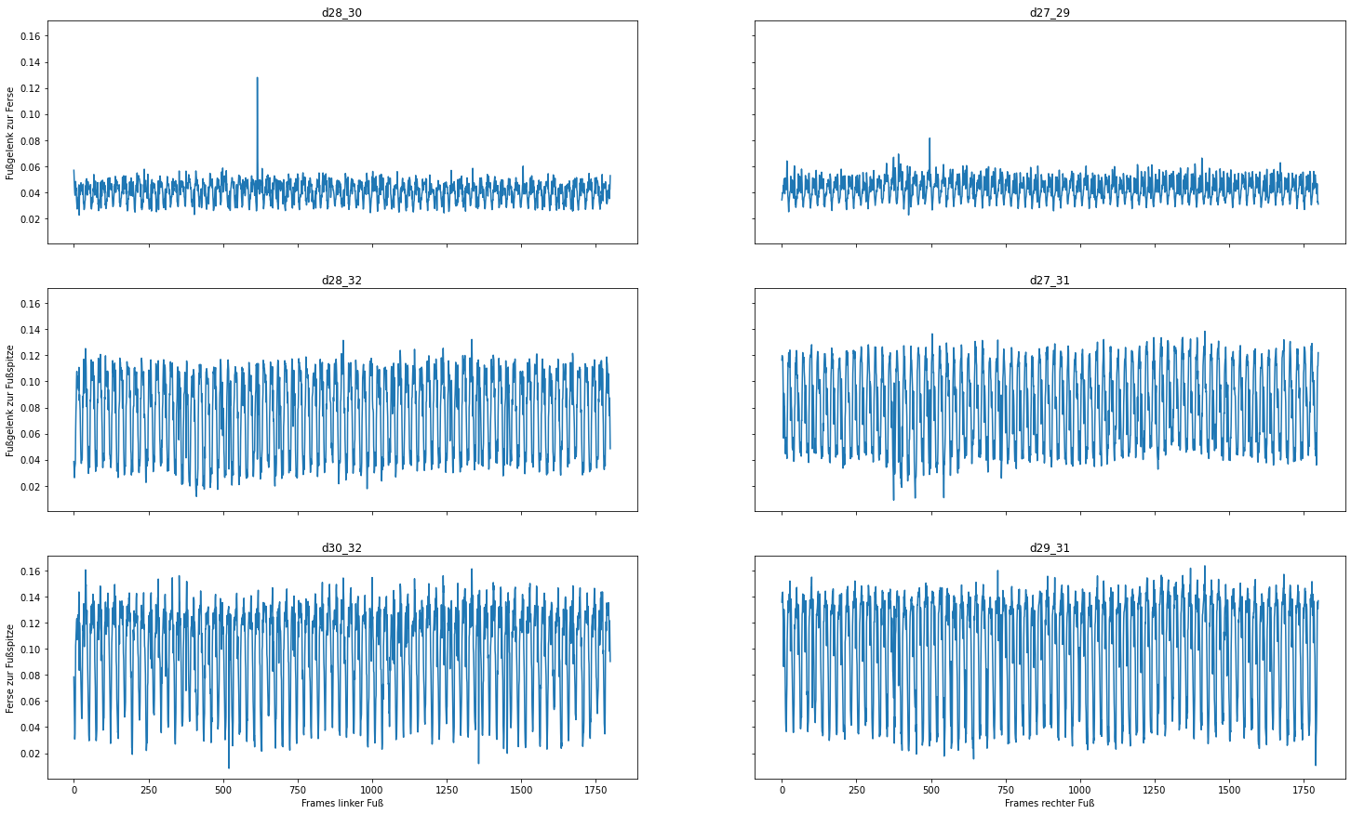
/ Relative Werte
/ linker Fuß
/ rechter Fuß
/ Fußgelenk zur Ferse
/ Fußgelenk zur Fußspitze
/ Ferse zur Fußspitze

Slide 31
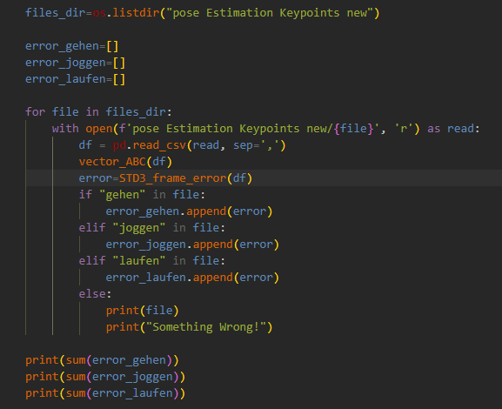
/ gehen
316 Frames mit Ausreißern
/ joggen
215 Frames mit Ausreißern
/ laufen
215 Frames mit Ausreißern
In jeweils 10 Videos pro Geschwindigkeit und mit 1799 Frames pro Video

Slide 32
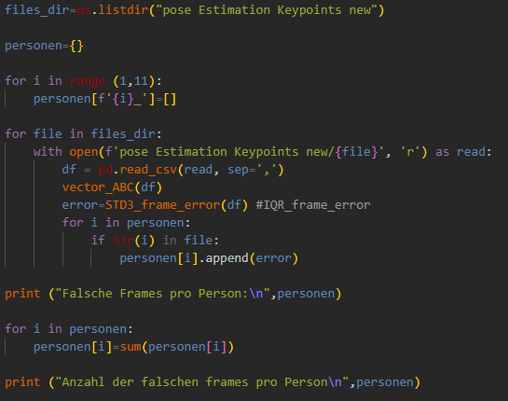
Frames mit Ausreißern | gehen | joggen | Laufen | Gesamt
/ 1 | 17 | 38 | 30 | 85
/ 2 | 60 | 9 | 34 | 103
/ 3 | 35 | 23 | 21 | 79
/ 4 | 8 | 9 | 17 | 34
/ 5 | 23 | 15 | 15 | 53
/ 6 | 64 | 46 | 32 | 142
/ 7 | 35 | 27 | 14 | 76
/ 8 | 19 | 12 | 5 | 36
/ 9 | 52 | 26 | 22 | 100
/ 10 | 3 | 10 | 25 | 38
In jeweils 3 Videos pro Läufer und mit 1799 Frames pro Video

Slide 33
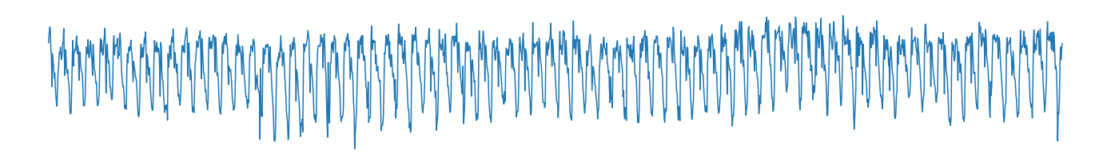
/ Ausreißer Behandlung
Möglichkeiten der Ausreißer Behandlung:
Löschung der Frames, in denen Ausreißern vorhanden sind
Ersetzung der “fehlerhaften” Werte
Ersetzung der “fehlerhaften” Werte:
Länge der Schritte
Zeitpunkt in der Schritt-Wiederholung
Ersatz durch Vergleich mit anderen Schritt-Wiederholungen
{
7 Schritte im markierten Bereich

Slide 34

Vielen Dank für eure Aufmerksamkeit

